Slide 1
せいねん
成年になるということ
～成年年齢と契約について～
せいねんねんれい
けいやく
ほんじつ
じゅぎょうないよう
本日の授業内容
1.成年になる！?
2.トラブルに巻き込まれない
3.リスクに備える
4.まとめ
せいねん
ま
こ
そな

Slide 2
せいねん
1. 成年になる！?

Slide 3
せいねん
なに
か
成年になると何が変わるの？
2022年4月1日より
成年年齢が18歳と
なりました。
せいねん
ねんれい
さい
せいねん
成年になると…
おや
どうい
え
じぶん
いし
さまざま
①親の同意を得なくても自分の意思で様々
な契約ができる。
②住む場所や進路等を自分の意思で決め
られる。
けいやく
す
ばしょ
しんろ
など
じぶん
いし
き

Slide 4
さい
18歳でできること・できないこと
せいねん
さい
さい
成年(18歳)になったらできること | 20歳にならないとできないこと
けいやく
いんしゅ
◆契約
親権者等の同意が無くても契約できる
◆居所の決定
自分の住むところや自分の進路を自分
で決めることができる
◆各種資格要件
公認会計士、医師、司法書士、薬剤師、 社会保険労務士などの資格が取得できる
◆パスポート
１０年有効のパスポートを取得できる
◆飲酒をする
◆喫煙をする
◆競馬、競輪、オートレース、 競艇の投票券を買う
◆猟銃を所持する
◆養子を迎える
な
けいやく
しんけんしゃとう
どうい
きつえん
いどころ
けってい
けいば
けいりん
しんろ
じぶん
じぶん
じぶん
す
きょうてい
とうひょうけん
か
き
かくしゅしかくようけん
りょうじゅう
しょじ
こうにんかいけいし
いし
しほうしょし
やくざいし
ようし
むか
しゅとく
しゃかいほけんろうむし
しかく
ねんゆうこう
しゅとく
ねん
こうしょくせんきょほうかいせい
せんきょけんねんれい
がつ
さいいじょう
※2015年6月の公職選挙法改正で選挙権年齢は18歳以上となりました。
＊法務省民事局作成パンフレット「民法の一部を改正する法律（成年年齢関係）について」

Slide 5
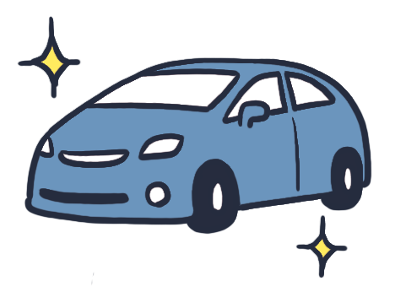
もんだい
く
【問題１】ローンを組む
自分でロ－ンを組んで(お金を借りる)、車を購入することはできる？
じぶん
く
かね
か
くるま
こうにゅう
〇 or ×
こた
【答え】 〇
保護者の同意がなくてもお金を借りることができます。
※返済能力を超える場合など、ロ－ンの契約ができないことがありますので、注意が必要です。
ほごしゃ
どうい
かね
か
へんさいのうりょく
こ
ばあい
けいやく
ちゅうい
ひつよう
Notes:
2012年10月改訂の情報ブック
結婚⇒9P 423.1+104.5
出産⇒14P 幼稚園～高等学校までの公立 + 15P 大学 国立(自宅)
住宅⇒17P 土地付注文住宅

Slide 6
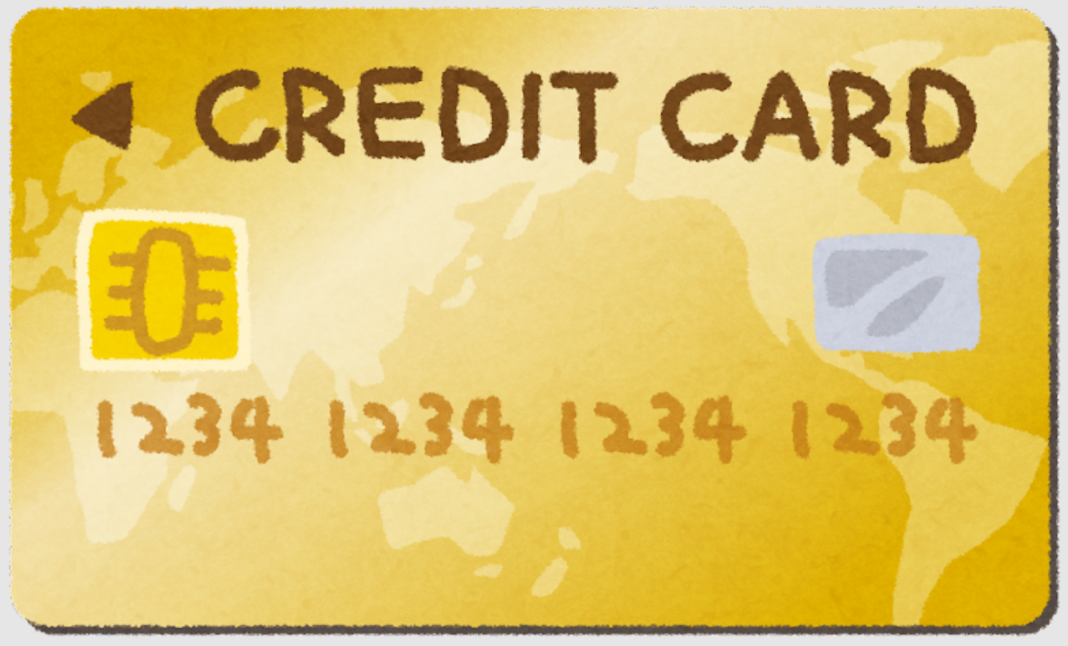
もんだい
つく
【問題２】クレジットカードを作る
後払いで欲しいものが買えたり、お金を借りられるクレジットカードを作ることはできる？
あとばら
ほ
か
かね
か
つく
〇 or ×
こた
【答え】 〇
保護者の同意がなくても作成できます。
ほごしゃ
どうい
さくせい
しはらいのうりょく
さくせい
ちゅうい
ひつよう
※支払能力により、作成ができないことがありますので、注意が必要です。
Notes:
2012年10月改訂の情報ブック
結婚⇒9P 423.1+104.5
出産⇒14P 幼稚園～高等学校までの公立 + 15P 大学 国立(自宅)
住宅⇒17P 土地付注文住宅

Slide 7
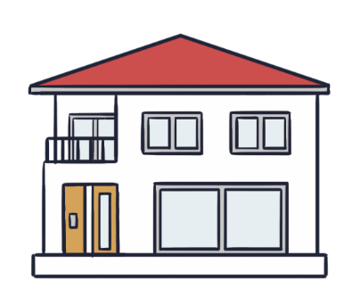
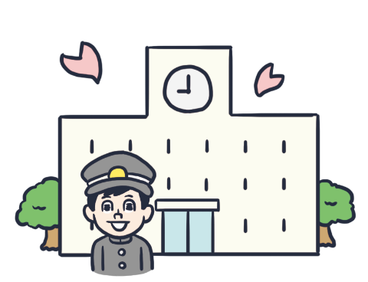
クレジットカード・ローン
かくしゅ
①「クレジットカード」
②各種「ロ－ン」
A:カード
会社
(発行)
代金
立て替え
かいしゃ
カード契約
後日、
期日までに
支払い
手数料
(申し込み)
じどうしゃ
じゅうたく
暗証番号の入力
またはサイン
「自動車ローン」
「住宅ローン」
B:販売店
C:カードの利用者
はんばいてん
りようしゃ
商品の引き渡し
かいしゃ
だいきん
た
か
金融機関などからお金を借りると利息
をつけて返済する必要があります。
「A:カード会社」が代金を立て替えて
「B:販売店」にお金を支払います。
「C:カードの利用者」は先に商品を手に入れて、 後日「A:カード会社」に支払い期日までにお金を支払います。
※口座引き落とし
きょういく
「教育ローン」
はんばいてん
かね
しはら
きんゆうきかん
かね
りそく
りようしゃ
さき
しょうひん
て
へんさい
ひつよう
い
ごじつ
がいしゃ
しはら
きじつ
かね
しはら
こうざ
ひ
お
がいしゃ
た
か
クレジットカードでカード会社に立て替えてもらったお金や、金融機関などから借りた
お金は返済する責任と義務があります。
かね
きんゆうきかん
か
壱万円
かね
へんさい
せきにん
ぎむ
●

Slide 8
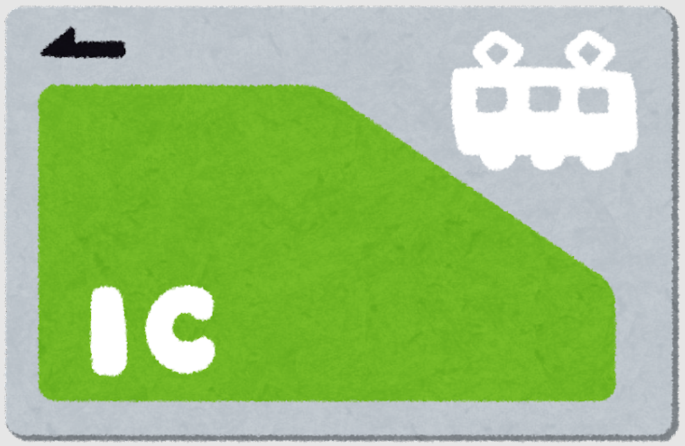
キャッシュレス決済
けっさい
げんきん
つか
しはら
ほうほう
現金を使わずに支払う「キャッシュレス」にもさまざまな方法があります。
自分に合った支払い方法を考えて
利用すること、お金の使い過ぎに注意することが大切です。
じぶん
あ
しはら
ほうほう
かんが
りよう
かね
つか
す
ちゅうい
たいせつ
でんし
①プリペイド カード | ②電子 マネー | ③デビット カード | ④クレジット カード
前払い | 前払い ※電子マネーにクレジットカードでチャージすると後払い。 | 即時払い ※口座に残高が必要 | 後払い ※口座に残高が必要
まえばら
まえばら
そくじばら
あとばら

Slide 9
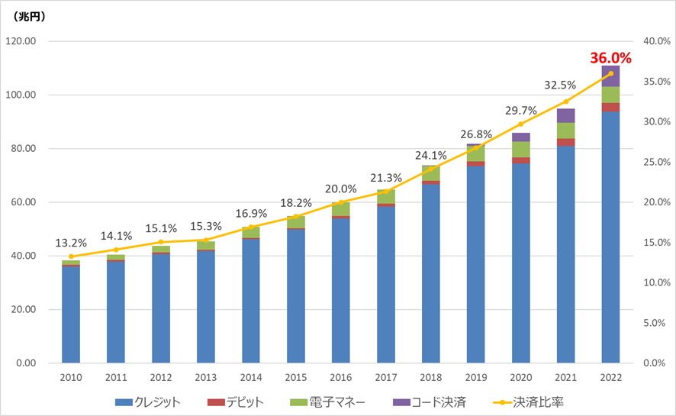
日本におけるキャッシュレス決済額及び比率の推移（2022年）
にほん
けっさいがく
およ
ひりつ
すいい
◆二次元コードやバーコードによる決済
※1：（一社）日本クレジット協会調査（注）2012年までは加盟クレジット会社へのアンケート調査結果を基にした推計値、2013年以降は指定信用情報機関に登録されている実数値を使用
※2：日本デビットカード推進協議会(～2015年)、 2016年以降は日本銀行「決済システムレポート」・「決済動向」
※3：日本銀行「決済動向」
※4：（一社）キャッシュレス推進協議会「コード決済利用動向調査」
※5：内閣府「国民経済計算」（名目）
＊経済産業省ホームページより
Notes:
世界主要国におけるキャッシュレス決済比率（2020 年）については、以下リンク先の一般社団法人キャッシュレス推進協議会「キャッシュレス・ロードマップ 2022」P9参照
〇リンク先
https://paymentsjapan.or.jp/wp-content/uploads/2022/08/roadmap2022.pdf
韓国のキャッシュレス決裁事情(財務省)
〇リンク先
https://www.mof.go.jp/pri/research/conference/fy2018/digital2018_report09.pdf

Slide 10
もんだい
けいやく
【問題３】契約をする
化粧品の定期購入の契約をしました。この契約は取り消せる？
けしょうひん
ていきこうにゅう
けいやく
けいやく
と
け
〇 or ×
こた
【答え】 ×
一度自分の意思で契約した後は一方的に契約を取り消すことはできません。
※商品に欠陥があった場合などはこの限りではありません。
いっぽうてき
いちど
じぶん
いし
けいやく
あと
●
●
●
けいやく
と
け
しょうひん
けっかん
ばあい
かぎ
けいやく
なに
📚ワンポイント 〈契約って何？〉
けいやく
ほうてき
せきにん
しょう
やくそく
じぶん
あいて
ごうい
せいりつ
契約は「法的な責任が生じる約束」です。自分と相手が合意すれば成立します。口約束でも契約は成立します。契約書や印鑑・サインは証拠を残すためのものです。
くちやくそく
けいやく
せいりつ
けいやくしょ
いんかん
しょうこ
のこ

Slide 11
みせいねんしゃ
とりけ
なに
未成年者取消しって何？
せいねんしゃ
しゃかいけいけん
すく
みせいねんしゃ
ふりえき
成年者と比べて社会経験の少ない未成年者が不利益を被らないように、未成年者が親などの保護者(法定代理人)の同意を得ずに契約した場合、契約を取り消すことができます。
※ただし、結婚をしている場合、小遣いの範囲内の少額な契約の場合、成年者であるとウソをついた場合、
法定代理人の同意があるとウソをついた場合等は未成年者取消しはできません。
こうむ
みせいねんしゃ
おや
ほごしゃ
ほうていだいり
にん
どうい
え
けいやく
ばあい
けいやく
と
け
けっこん
ばあい
こづか
はんいない
しょうがく
けいやく
ばあい
せいねんしゃ
ばあい
ほうていだいりにん
どうい
ばあいなど
みせいねんしゃ
とりけ け
せいねんねんれい
さい
成年年齢が18歳になると・・・
さい
みせいねんしゃ
とりけ
18歳から未成年者取消しができなくなります。

Slide 12
せいねん
まとめ（1.成年になる！？）
おや
ほごしゃ
どうい
①親など保護者の同意がなくても、 自分ひとりで様々な契約ができます。
例えば…
・ローンを組んで車を購入する ・クレジットカードを作成する
・化粧品などを定期購入する ・携帯電話を購入する
・マンションを借りる ・保険に加入する
じぶん
さまざま
けいやく
たと
く
くるま
こうにゅう
さくせい
けしょうひん
ていきこうにゅう
けいたいでんわ
こうにゅう
か
ほけん
かにゅう
みせいねんしゃ
とりけ
②未成年者取消しができなくなります。
けいやく
せきにん
③「契約」は責任をともないます。

Slide 13
かん
考えてみよう
がくしゅう
とお
まな
これまでの学習を通して学んだように、成年になると色々な責任がともないますが、
みんなはどんな点に注意する必要があると思いますか。
せいねん
いろいろ
せきにん
てん
ちゅうい
ひつよう
おも

Slide 14
しょうひしゃ
２.消費者トラブルに
巻き込まれない
ま
こ

Slide 15
わかもの
しょうひせいかつそうだん
若者の消費生活相談
しょうひん
じょういけんすう
ねんれいくぶんべつ
ねん
わかもの
しょうひせいかつそうだん
べつ
若者の消費生活相談の商品・サービス別上位件数（年齢区分別・2022年）
男性
15-19歳 |  |  | 20-24歳 |  |  | 25-29歳
順位 | 商品・サービス | 件数 | 順位 | 商品・サービス | 件数 | 順位 | 商品・サービス | 件数
 | 総件数 | 7,300 |  | 総件数 | 17,528 |  | 総件数 | 17,436
1 | インターネットゲーム | 715 | 1 | 商品一般 | 1,061 | 1 | 賃貸アパート | 1,760
2 | 商品一般 | 464 | 2 | 賃貸アパート | 1,051 | 2 | 商品一般 | 880
3 | 脱毛剤 | 394 | 3 | 他の内職・副業 | 1,011 | 3 | フリーローン・サラ金 | 826
4 | 出会い系サイト・アプリ | 319 | 4 | 出会い系サイト・アプリ | 709 | 4 | 普通・小型自動車 | 543
5 | 他の健康食品 | 311 | 5 | フリーローン・サラ金 | 644 | 5 | 他の内職・副業 | 477
女性
15-19歳 |  |  | 20-24歳 |  |  | 25-29歳
順位 | 商品・サービス | 件数 | 順位 | 商品・サービス | 件数 | 順位 | 商品・サービス | 件数
 | 総件数 | 7,670 |  | 総件数 | 26,084 |  | 総件数 | 23,857
1 | 脱毛エステ | 1,099 | 1 | 脱毛エステ | 6,149 | 1 | 脱毛エステ | 4,173
2 | 他の健康食品 | 564 | 2 | 他の内職・副業 | 1,702 | 2 | 賃貸アパート | 1,933
3 | 商品一般 | 388 | 3 | 商品一般 | 1,085 | 3 | 商品一般 | 1,018
4 | 脱毛剤 | 265 | 4 | 賃貸アパート | 1,067 | 4 | 他の内職・副業 | 897
5 | 他の内職・副業 | 244 | 5 | 出会い系サイト・アプリ | 900 | 5 | 出会い系サイト・アプリ | 521
びよう
かん
：美容に関するもの
かん
ごらく
：娯楽に関するもの
く
かん
：暮らしに関するもの
ばなしかんれん
ふく
：もうけ話関連を含むもの
しゃっきん
かん
：借金に関するもの
じどうしゃ
かん
：自動車に関するもの
（備考）1.PIO-NETに登録された消費生活相談情報（2023年3月31日までの登録分）。
2.品目は商品キーワード（下位）。
3.色分けは相談内容の傾向を消費者庁で分類したもの。
＊消費者庁「令和5年版消費者白書」をもとに生命保険文化センターにて作成
Notes:
消費者庁「令和5年版消費者白書」
https://www.caa.go.jp/policies/policy/consumer_research/white_paper/2023/white_paper_figure

Slide 16
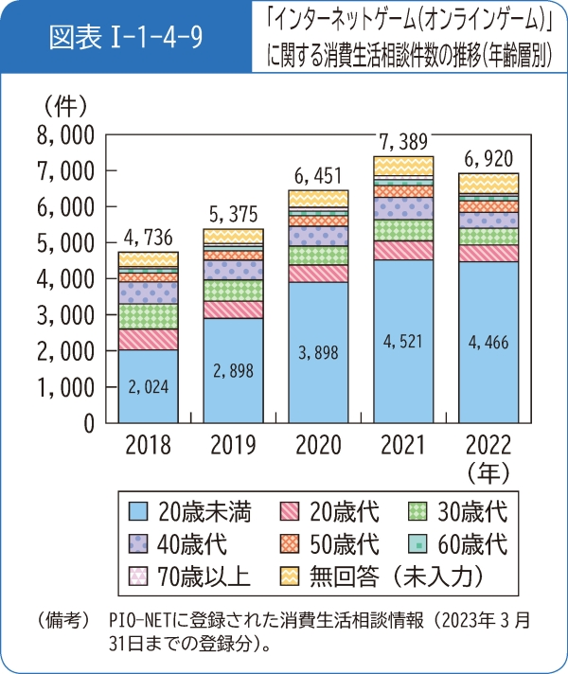
かん
しょうひしゃ
インターネットゲーム(オンラインゲーム)に関する消費者トラブル
ちゅうがくせい
むすこ
おや
「中学生の息子が親のクレジットカードを使ってオンラインゲームに100万円近い高額課金をしていた」
「小学生の息子が親のスマホの認証設定を勝手に変えて高額なゲーム課金をしていた」等、子供がゲームで高額課金をしてしまうケースがみられた。
つか
まんえん
ちか
こうがく
かきん
しょうがくせい
むすこ
おや
にんしょうせってい
かって
か
こうがく
かきん
とう
こども
こうがく
かきん
＊出典:消費者庁「令和5年版消費者白書」

Slide 17
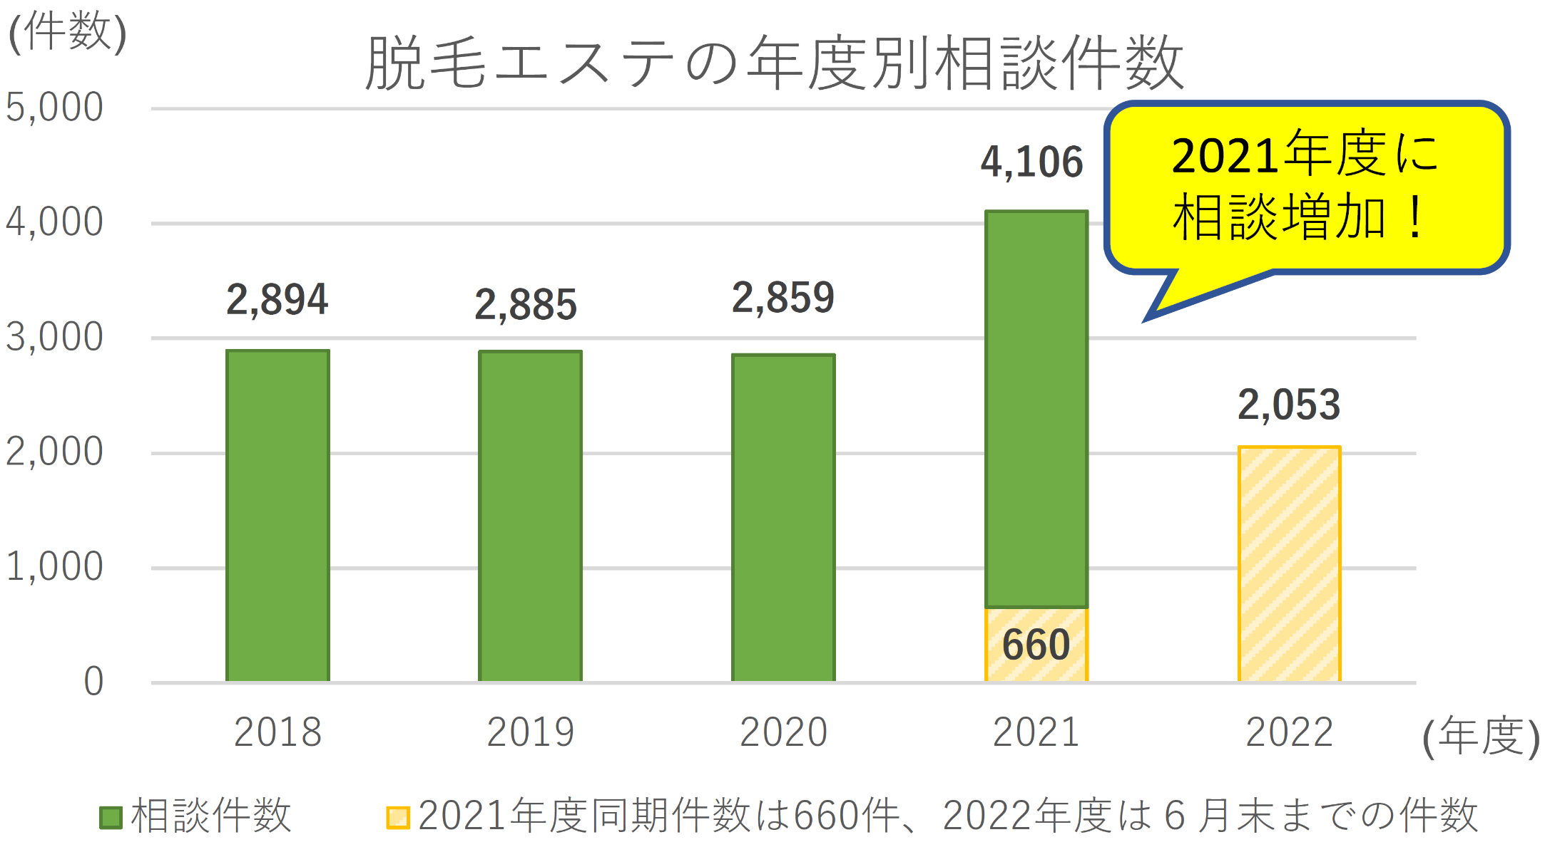
だんせい
ぞうか
だつもう
かん
しょうひしゃ
男性も増加！脱毛エステに関する消費者トラブル
けんすう
だつもう
ねんど
べつ
そうだんけんすう
ねんど
そうだんぞうか
ねんど
そうだんけんすう
ねんど
どうきけんすう
けん
ねんど
がつまつ
けんすう
※2022年６月30日までのPIO-NET登録分
＊出典:国民生活センター「若者向け注意喚起シリーズ〈№12〉」

Slide 18
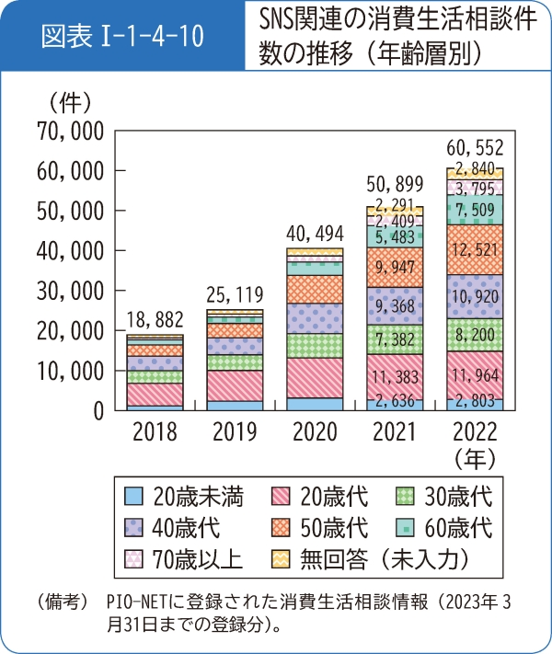
しょうひしゃ
SNSをきっかけとした消費者トラブル
SNSをきっかけとしたトラブルの内容をみると、
①SNSでの広告がきっかけとなるケース
②SNSでの勧誘がきっかけとなるケース
③SNSで知り合った相手との個人間取引のケースがみられます。
ないよう
こうこく
かんゆう
し あ
あいて
こじんかんとりひき
＊出典:消費者庁「令和5年版消費者白書」

Slide 19
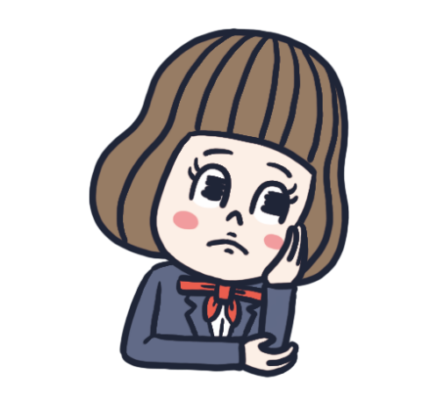
こま
そうだん
困ったら相談しましょう
こま
困ったことになった・・・
トラブルにあった・・・
しょうひしゃ
など
そうだんまどぐち
でんわばんごう
消費者トラブル等の相談窓口の電話番号は
188番（いやや！）→ 身近な消費生活センター
や消費生活相談窓口を案内してくれます。
ばん
みじか
しょうひせいかつ
しょうひせいかつそうだんまどぐち
あんない
そうだん
むりょう
どにちしゅく
※相談は無料。土日祝もつながります。
こま
なや
しょうひせいかつ
困ったらひとりで悩まずに消費生活センターなどに相談しましょう。
そうだん

Slide 20
なに
「ク－リング・オフ」って何?
ク－リング・オフ(Cooling off)は一定の期間内であれば、理由を問わず契約を解消できるしくみです（もともと「頭を冷やして、考え直す」という意味があります）。
しかし、商品・サービス、販売方法によって、クーリング・オフができない場合があるので、契約前にしっかりと確認しておきましょう。
いってい
きかんない
りゆう
と
けいやく
かいしょう
あたま
ひ
かんが
なお
いみ
しょうひん
はんばいほうほう
ばあい
けいやくまえ
かくにん
契約は、慎重によく考えてから行うようにしましょう。
けいやく
しんちょう
かんが
おこな

Slide 21
まとめ(２.消費者トラブルに巻き込まれない)
しょうひしゃ
ま
こ
消費者トラブルは、未然に防ぐことが大切です。
①
しょうひしゃ
みぜん
ふせ
たいせつ
②
しょうひしゃ
ま
こ
もし消費者トラブルに巻き込まれてしまったら、188番（いやや！）に電話をかける等して周りの人に相談しましょう。
ばん
でんわ
とう
まわ
ひと
そうだん
③
もうしこ
おも
いってい
きかん
申込みをやめたいなと思ったときは、一定の期間内であれば、クーリング・オフを使うことができます。
ない
つか
ばあい
つか
けいやく
※場合によってはクーリング・オフを使うことができない契約もあります。
契約は、慎重によく考えてから行うようにしましょう。
④
けいやく
しんちょう
かんが
おこな

Slide 22
そな
3.リスクに備える

Slide 23
はたら
もくてき
働く目的について
はたら
もくてき
かね
かせ
しゃかい
いちいん
つと
「働く目的」は、お金を稼ぐため、社会の一員として務めを果たすため、自分の才能や能力を発揮するためなど人それぞれ違います。 自分自身の働く目的について考えてみましょう。
はた
じぶん
さいのう
のうりょく
はっき
ひと
ちが
じぶん じしん
はたら
もくてき
かんが
かね
はたら
え
お金を得るために働く 63.3%
11.0%
6.7%
14.1%
4.9%
つと
はたら
いちいん
は
しゃかい
社会の一員として、務めを果たすために働く
さいのう
じぶん
はっき
はたら
のうりょく
自分の才能や能力を発揮するために働く
い
はたら
生きがいをみつけるために働く
むかいとう
無回答
ちゅう
もの
ないかくふ
よろんちょうさ
ゆう
こくみんせいかつ
かん
れいわ
かいとうしゃ
さいいじょう
ねん
にほんこくせき
注 回答者：18歳以上の日本国籍を有する者 ＊内閣府「国民生活に関する世論調査」（令和4年）

Slide 24
はたら
かた
働き方について
せいきこよう
ひせいきこよう
せいきこよう
ひせいきこよう
正規雇用
一般的に、会社内で正社員と呼ばれ、期間の定めのない雇用契約で働いている。
加入義務あり
男 2億4,740万円
女 1億9,800万円
非正規雇用
一般的に、契約社員やパートタイマー、アルバイト、派遣社員の区分があり、期間を定めた雇用契約で働いている。 正規雇用と比べて短い時間で働く場合もある。
一定の条件を満たせば 加入義務あり
男 1億4,010万円
女 1億1,920万円
正規雇用
3,597万人
非正規雇用
2,101万人
概 要
社会保険
生涯賃金
いっぱんてき
けいやくしゃいん
まんにん
まんにん
いっぱんてき
かいしゃない
せいしゃいん
はけんしゃいん
がいよう
よ
きかん
さだ
こ
くぶん
きかん
さだ
こようけい
やく
ようけいやく
はたら
はたら
せいきこよう
くら
みじか
じかん
はたら
ばあい
ひせいきこよう
しゃかいほけん
いってい
じょうけん
み
かにゅうぎむ
せいきこよう
かにゅうぎむ
おとこ
おく
おとこ
おく
しょうがいちんぎん
おんな
おく
おんな
おく
注 生涯賃金は大学卒の数値。
＊労働政策研究・研修機構「ユースフル労働統計」（2023年）
＊総務省「労働力調査（基本集計）」（2022年）

Slide 25
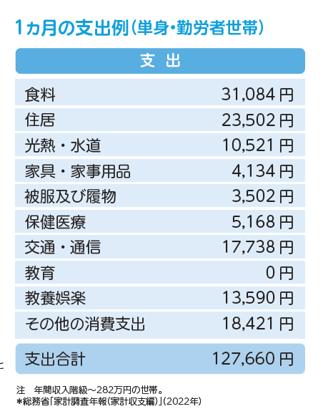
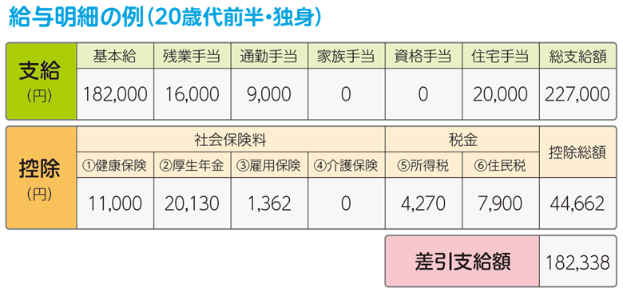
しゅうにゅう
ししゅつ
かんが
収入と支出のバランスを考える
しゅうにゅう
ししゅつ
かけい
な
収入と支出によって家計は成り立ちます。お金の使い方を考えることが大切です。
た
かね
つか
かた
かんが
たいせつ
しゅうにゅう
ししゅつ
収入
支出
注 国税庁「民間給与実態統計調査」（令和4年）20～24歳の平均給与額をもとに作成。
※上記の金額は一例であり、実際の金額と異なる場合があります。

Slide 26
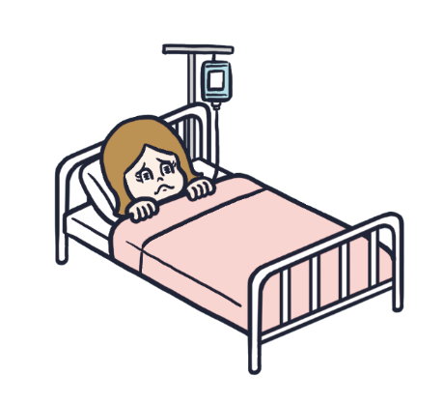
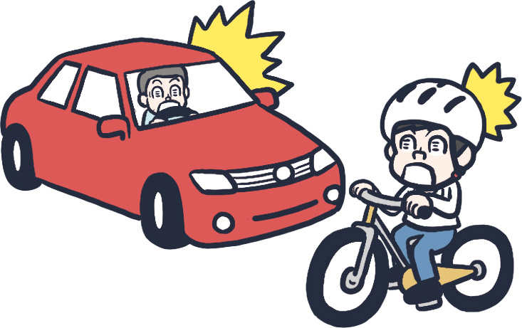
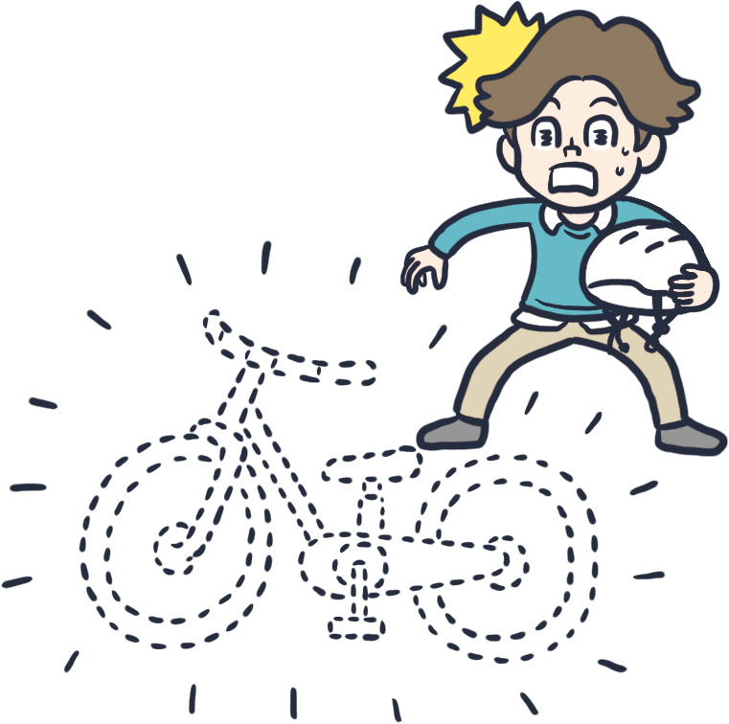
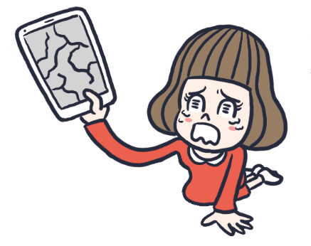
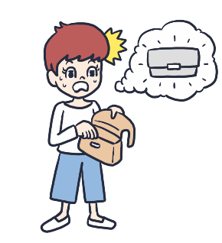
なに
リスクとは何か
リスクとは…
お
お
かね
起きてほしくないことで、起きるとお金がかかること
こうつうじこ
交通事故
病気で入院
自転車の盗難
びょうき
にゅういん
じてんしゃ
とうなん
スマホを破損
財布を紛失
はそん
さいふ
ふんしつ

Slide 27
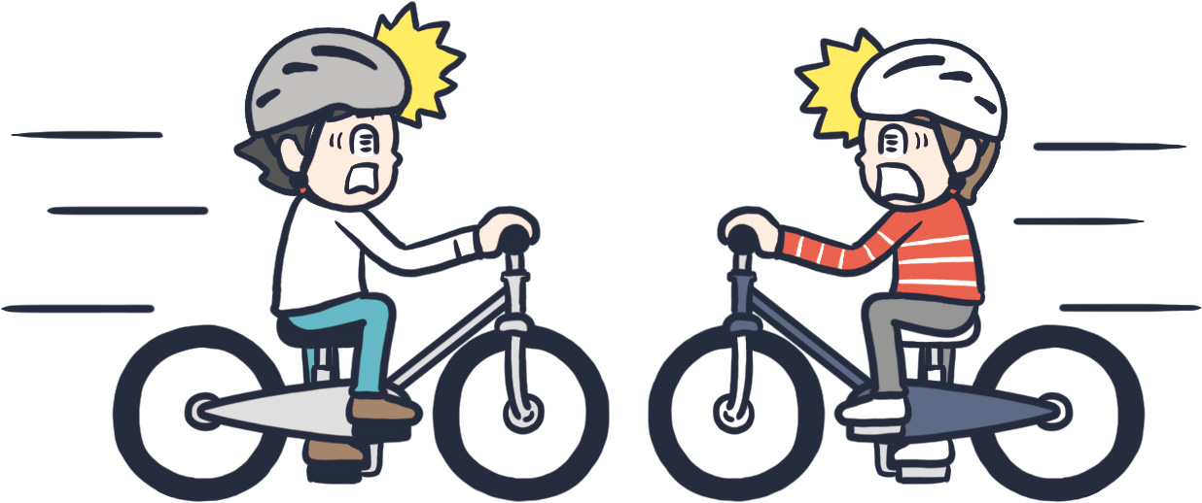
ちょくめん
こうこうせい
じれい
リスクに直面した高校生の事例
だんしこうこうせい
ひるま
じてんしゃおうだんたい
てまえ
ほ
男子高校生が昼間、自転車横断帯のかなり手前の歩道から車道を斜めに横断し、対向車線を自転車で直進してきた男性会社員（24歳）と衝突。男性会社員に重大な障害（言語機能の喪失等）が残った。
（東京地方裁判所、2008年6月5日判決）
＊一般社団法人日本損害保険協会「ファクトブック2023」をもとに作成
どう
しゃどう
なな
おうだん
たいこうしゃせん
じてんしゃ
ちょく
しん
だんせいかいしゃいん
さい
しょうとつ
だんせいかいしゃいん
じゅうだい
しょうがい
げんごきのう
そうしつなど
のこ
ばいしょうがく
ひがいしゃ そんがい たい
9,266万円
賠償額
被害者の損害に対して、加害者が支払わなければならない金額
かがいしゃ しはら
きんがく

Slide 28
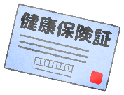
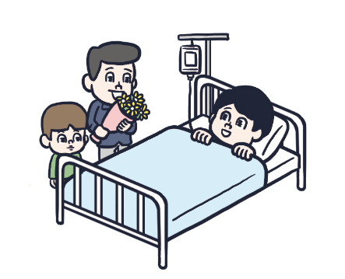
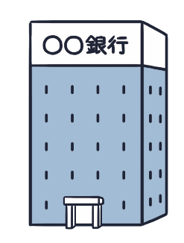
じぶん
み
まも
自分の身を守るために
ほう
きょうせい
法で強制
しゃかいほしょうせいど
社会保障制度
(社会保険等)
しゃかいほけんなど
リ
ス
ク
こうてきほしょう
①公的保障
【主な社会保険】
おも
しゃかいほけん
国など
公的医療保険
公的年金保険
くに
こうてきいりょうほけん
こうてきねんきんほけん
預貯金
よちょきん
してきほしょう
②私的保障
自分
民間保険
じぶん
本人の意思
みんかんほけん
ほんにん
いし

Slide 29
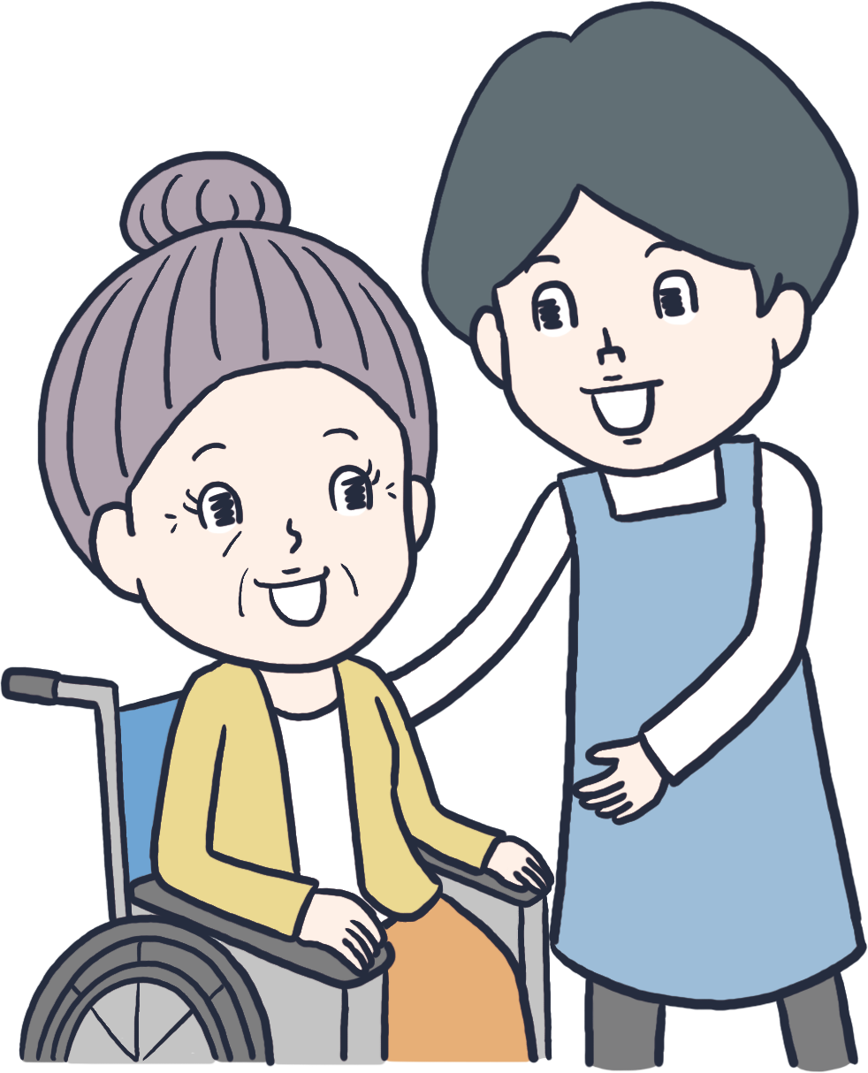
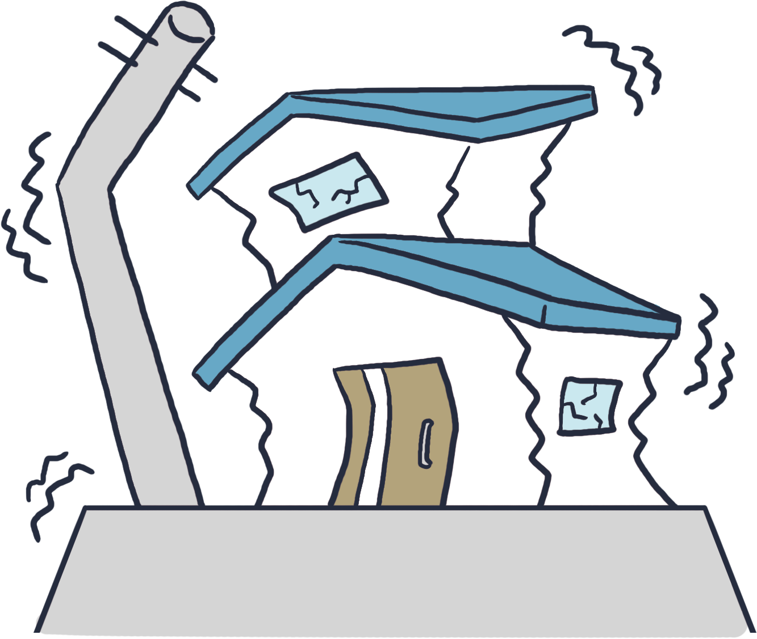
みんかんほけん
そな
「民間保険」で備える
せいめいほけん
そんがいほけん
 | 生命保険 | 損害保険
対象
受取額 | あらかじめ約束した 金額 | 事故により発生した 損害額
備えられる リスク | ●死亡 ●病気・ケガ ●老後 ●介護 など | ●交通事故 ●火事 ●台風や地震 など
ひと
モノ
人
やくそく
じこ
はっせい
きんがく
そんがいがく
しぼう
こうつうじこ
びょうき
かじ
ろうご
たいふう
じしん
かいご

Slide 30
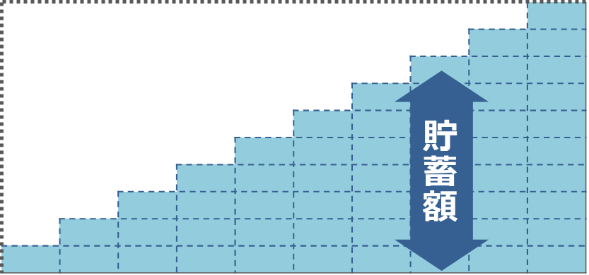
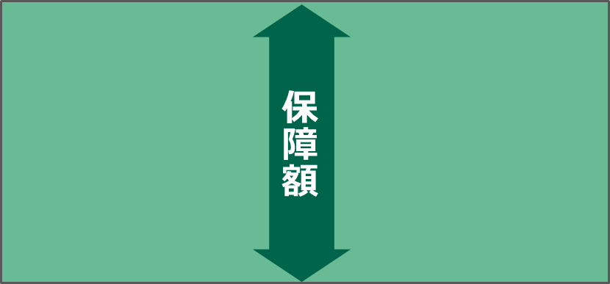
よちょきん
みんかん ほけん
ちが
預貯金と民間保険の違い
よちょきん
みんかんほけん
預貯金
民間保険
目標額
もくひょうがく
ほ
し
ょ
う
が
く
ち
ょ
ち
く
が
く
さい
さい
さい
さい
30歳
まいとし
40歳
30歳
まいとし
40歳
ちょちくがく
そうがく
ほけんりょう
そうがく
やく
貯蓄額は毎年100万円（総額1,000万円）
保険料は毎年約3万円（総額約30万円）
とくちょう
とくちょう
特 徴
特 徴
もくてき
とくてい
そんしつ
さまざまな目的の
ために貯める
特定の損失
に備える
た
そな
注 ①預貯金は利子や税金などを考慮しない金額。 ②保険料は男性（30歳）契約で、保険期間10年、保険金額1,000万円の定期保険の例。実際の保険料は、保険種類や契約内容、生命保険会社によって異なる場合があります。

Slide 31
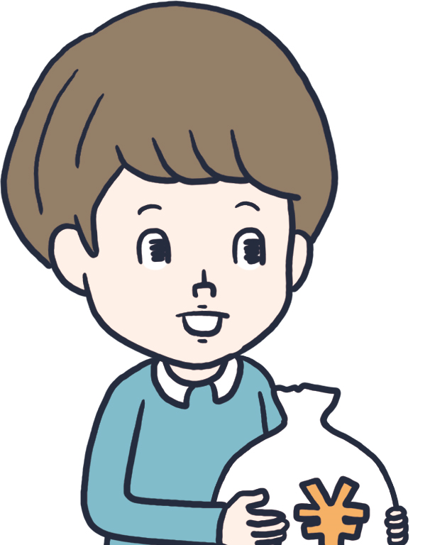
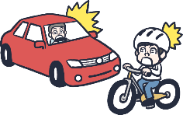
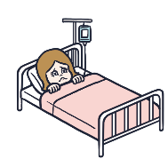
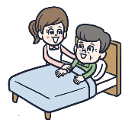
せいめいほけん
けいやく
ひつよう
「生命保険」には契約が必要
もうしこみしょ
ていしゅつ
こくち
しんさ
しょるい
ほけんしょうけん
①申込書の提出
②告知（診査）
③保険料の払い込み
④書類（保険証券）
が届く
ほけんりょう
はら こ
とど
ほけんきん
きゅうふきん
うけと
はっせい
⑥保険金・給付金の受取り
⑤リスクの発生
📚ワンポイント
ほけんりょう
なに
〈保険料って何？〉
保障を得る代わりに、契約者が生命保険会社に払い込むお金
〈保険金・給付金って何？〉
死亡や入院などにより、受取人が生命保険会社から受け取るお金
けいやくしゃ
せいめいほけんがいしゃ
はら
かね
ほしょう
え
こ
か
ほけんきん
きゅうふきん
なに
しぼう
にゅういん
うけとりにん
せいめいほけんがいしゃ
う と
かね

Slide 32
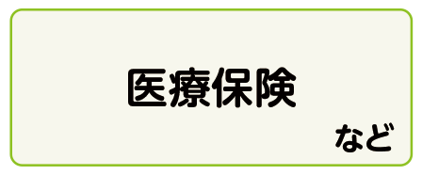
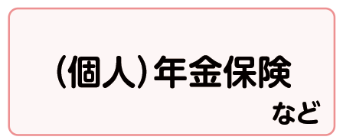
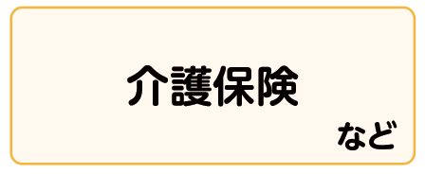
せいめいほけん
しゅるい
生命保険の種類
もくてき
しゅるい
ほしょう
ないよう
しぼう
いぞく
しぼう
せいかつひ
ていき ほけん
ようろう ほけん
ほしょう
う
かね
と
ほけんきん
しゅうしん ほけん
びょうき
びょうき
にゅういん
しゅじゅつ
いりょう ほけん
う
かね
と
ほしょう
きゅうふきん
き
ねんれい
ろうご
ほしょう
こじん ねんきんほけん
きかん
う
き
ねんきん
と
かね
かいご
かいご じょうたい
ほしょう
かいご ほけん
きゅうふきん
う
かね
と

Slide 33
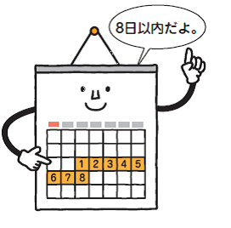
せいめいほけん
つか
「生命保険」にもク－リング・オフが使えます
せいめいほけん
けいやく
ばあい
〈生命保険の契約の場合〉
もうしこ
と
け
きかん
申込みの取り消しができる期間は、
8日以内
いない
いっぱんてき
かん
しょめん
う
一般的に、「クーリング・オフに関する書面を受け取った日」か「申込日」のいずれか遅い日から、その日を含めて8日以内ならば申し込みを撤回できます。
と
ひ
もうしこみび
おそ
ひ
ひ
ふく
いない
もう
こ
てっかい
クーリング・オフを活用すると、保険料はそのまま返金されます。
生命保険会社や商品によっては9日以上の期間を設けている場合もあります。
契約にあたって医師による診査を受けた場合など、クーリング・オフができない場合もあります。
かつよう
ほけんりょう
へんきん
せいめいほけんかいしゃ
しょうひん
いじょう
きかん
もう
ばあい
う
ばあい
けいやく
いし
しんさ
ばあい
33

Slide 34
まとめ(3.リスクに備える)
そな
みんかんほけん
けいやく
りよう
①
民間保険など、さまざまな契約を利用することで、リスクに備えることができます。
そな
じょうほうしゅうしゅう
じぶん
ひつよう
ほけんしょうひん
②
しんちょう
えら
ふくすう
情報収集を行い、自分にとって必要な保険商品を慎重に選ぶことが大切です。契約する時は複数の会社・商品を比較してみましょう。
たいせつ
けいやく
とき
かいしゃ
しょうひん
ひかく

Slide 35
４.まとめ

Slide 36
まとめ
さい
じぶん
けいやく
み
①
18歳から、自分ひとりで契約できるかわりに、未成年を理由に契約は取り消せません。
せいねん
りゆう
けいやく
と
け
しょうひしゃ
こま
なや
②
消費者トラブルなどで困ったときはひとりで悩まずに、周りの人や専門家などに相談しましょう。
まわ
ひと
せんもんか
そうだん
みんかんほけん
けいやく
りよう
③
民間保険など、さまざまな契約を利用することで、リスクに備えることができます。
そな
けいやく
ふく
かね
④
契約を含め、さまざまなことにお金がかかることが多いため収入と支出のバランスを考えることが大切です。
おお
しゅうにゅう
ししゅつ
かんが
たいせつ

